Slide 1










PEMANFAATAN TURNITIN & TIPS PARAFRASE ANTI PLAGIASI
Pustakalaya Universitas Sangga Buana

Slide 2






DAFTAR ISI
  Apa itu turnitin ?
  Fitur-fitur
  Jenis Submit
  Penyalahgunaan
  Apa itu Parafrase
  Contoh parafrase
  Tips Parafrase
  Ciri-ciri tulisan plagiat
  Parafrase tool

Slide 3



PERLUKAN UJI KEMIRIPAN DOKUMEN ?
Diperlukan sebagai sarana peningkatan publikasi ilmiah yang berlandaskan integritas dan patuh terhadap etika-etika ilmiah. Serta meningkatkan kepercayaan bahwa dokumen yang kita miliki bersifat orisinal.

Slide 4

APA ITU TURNITIN ?
Layanan pendeteksi kemiripan antar teks dandokumen berbasis internet, yang mampumenganalisisdan membandingkan tingkat persentase orisinalitas dokumen yang tersimpan dalam pangkalandata.

Slide 5

FITUR-FITUR TURNITIN
Similarity Check
Online Grade
Dapat melakukan pengecekan kemiripan dokumen danmenghasilkan persentase tingkat kesamaan antar dokumen
Instructor dan Student dapatmelakukan peer-review dan memberikan penilaian padadokumen yang telah dicek
Feedback Studio
Menampilkan rincian hasil padadokumen yang telah dicek, seperti jumlah persentasekemiripan, terindikasi tulisan AI, review, mengunduh hasil

Slide 6



JENIS SUBMIT PAPER
Repository
No Repository
Dokumen yangdicek akan disimpan ke dalam database turnitin, sehingga ketika dokumen dicek kembali akan menunjukkan persentase kemiripan yangtinggi
Dokumen yangdicek tidak masuk ke dalam database turnitin, sehingga apabiladicek secara berulang dengan dokumen yang samamaka hasilnya juga akan sama.

Slide 7

PENYALAHGUNAAN PADA TURNITIN
  Hidden text
  Dengan sengaja salah ketik
  Melakukan enkripsi dokumen
  Convert text to image
  Digunakan untuk Non Sivitas USB
30%

Slide 8
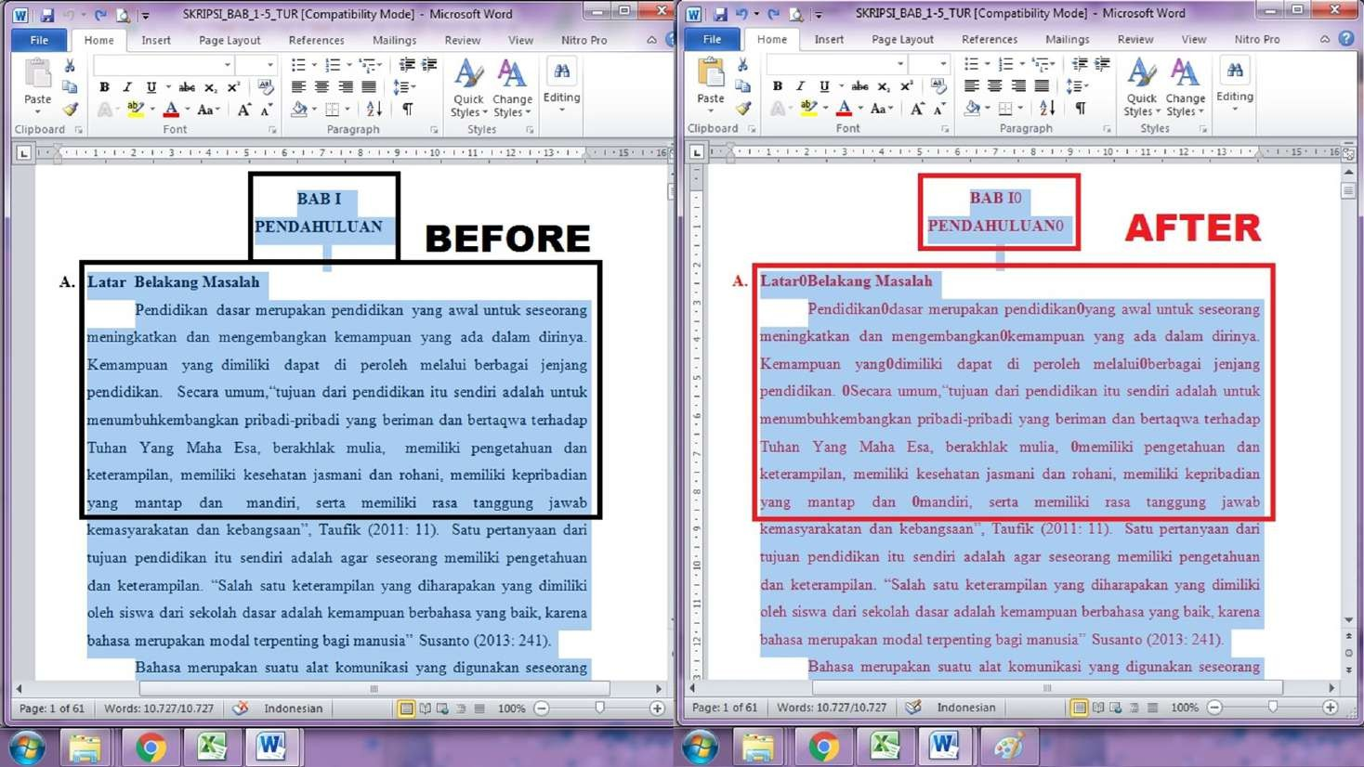
INDIKASI TEMUAN KECURANGAN
  Menyelipkan karakter & memberi warna putih
30%

Slide 9
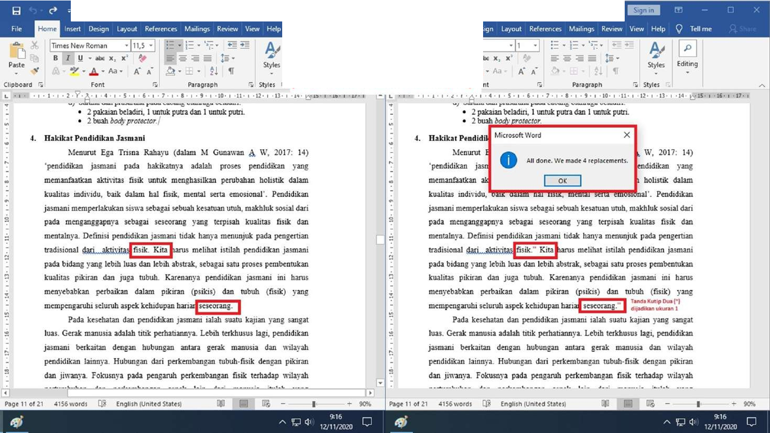
INDIKASI TEMUAN KECURANGAN
2.Menyelipkan & Mengecilkan Ukuran Karakter
30%

Slide 10
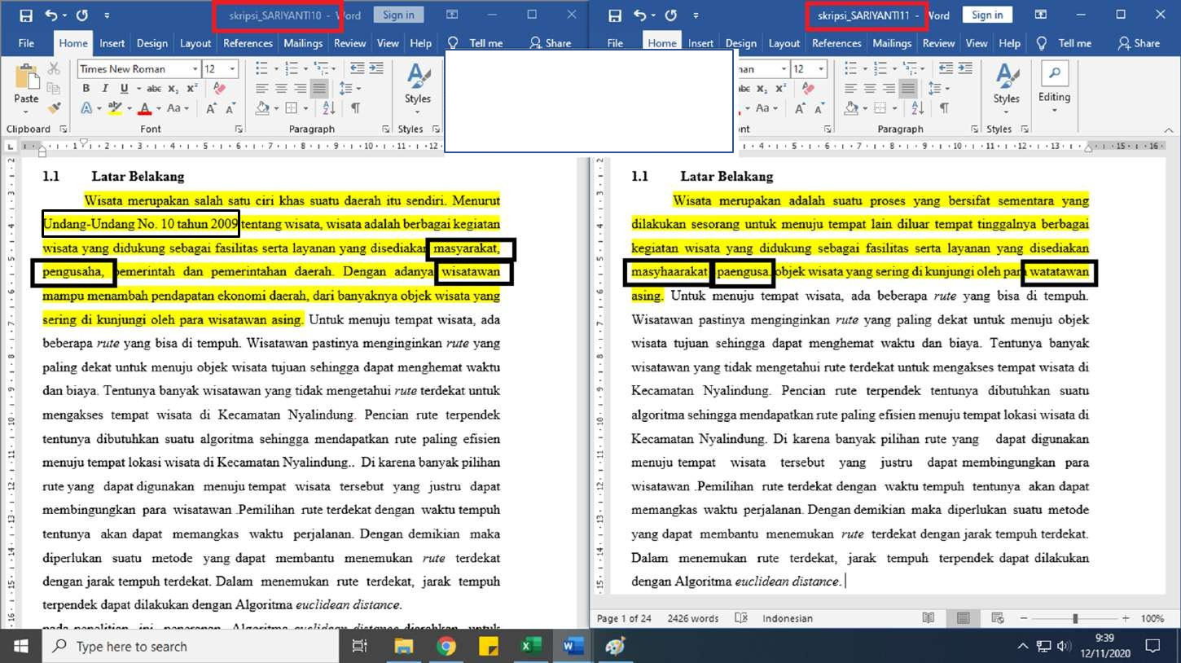
INDIKASI TEMUAN KECURANGAN
3. Tidak Mencantumkan Sumber & Typo dengan Sengaja
30%

Slide 11
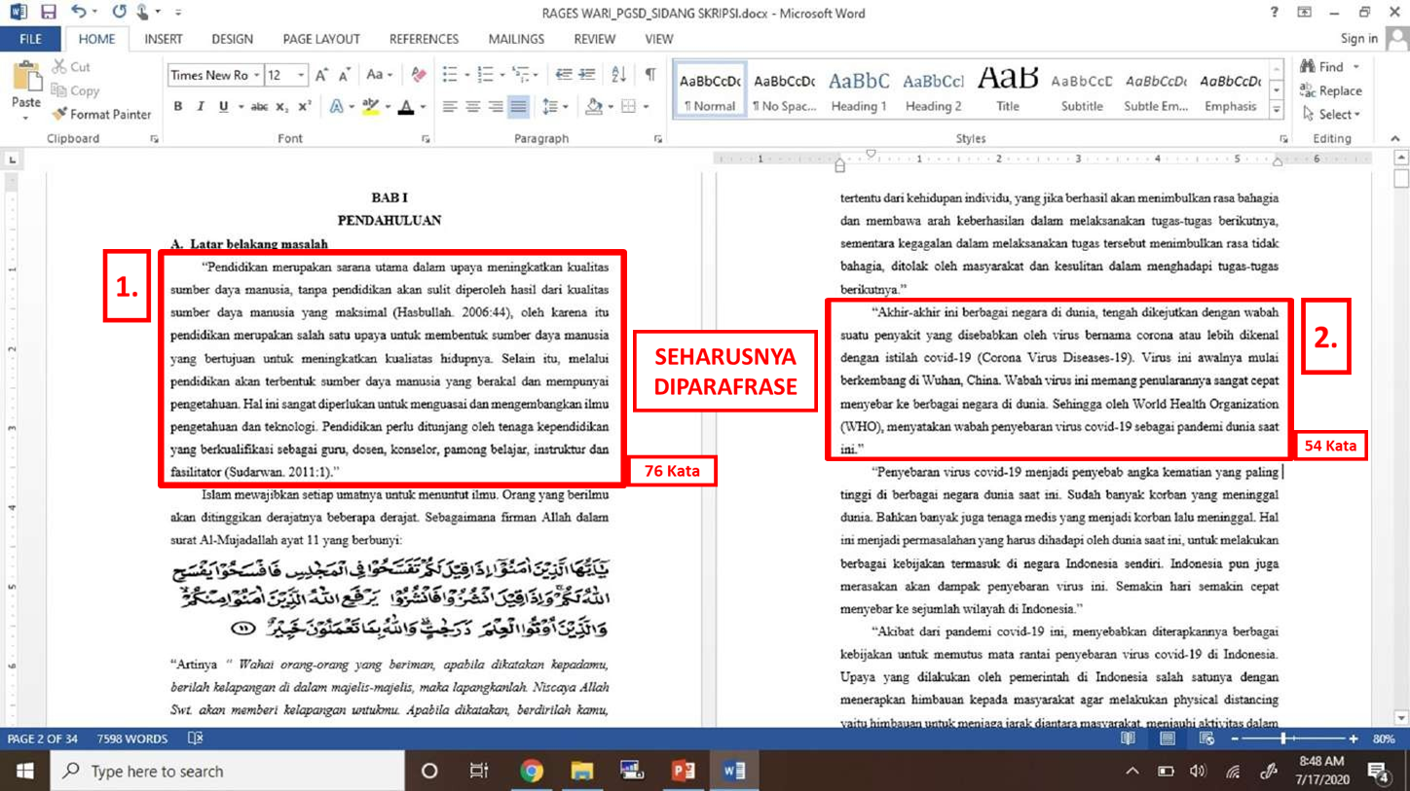
INDIKASI TEMUAN KECURANGAN
  Penggunaan Tanda Kutip Tidak Wajar
30%

Slide 12
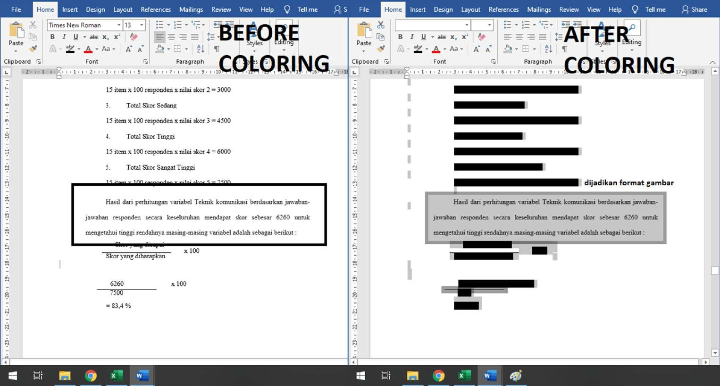
INDIKASI TEMUAN KECURANGAN
  Paragraf Dijadikan Gambar
30%

Slide 13
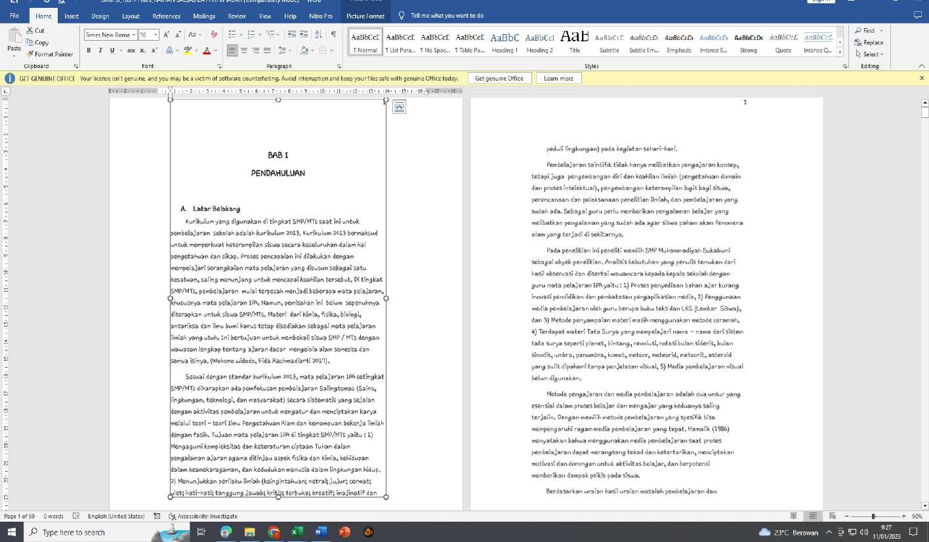
INDIKASI TEMUAN KECURANGAN
  Mengubah Teks Menjadi Gambar
30%

Slide 14
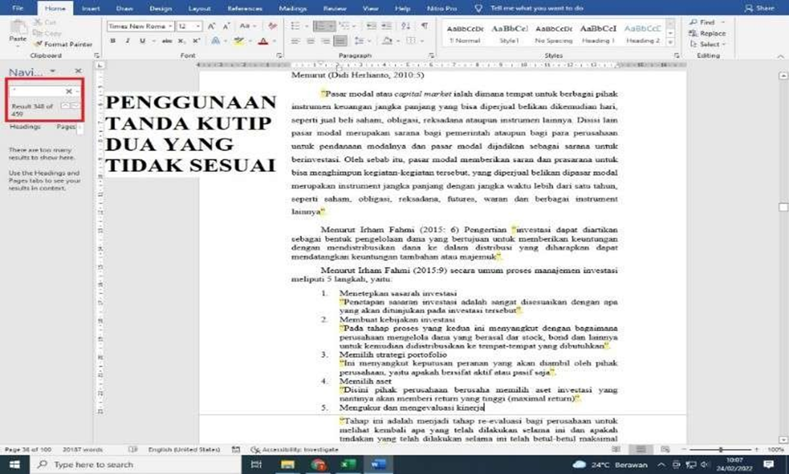
INDIKASI TEMUAN KECURANGAN
  Menggunakan Tanda Kutip Tidak Sesuai
30%

Slide 15
CONTOH INDIKASI TEMUAN LAINNYA
  Isi KTI tidak berurutan dan tidak berkesinambungan;
  Menghapus beberapa bagian KTI untuk menurunkan persentase Turnitin;
  Menjadikan sebagian tulisan menjadi bahasa asing;
  Melakukan pengecekan Turnitin di luar Turnitin UMMI dan tidak sesuai dengan ketentuan;
  Melakukan pengecekan dengan file yang berisi keseluruhan KTI (seharusnya hanya BAB I s.d. BAB V saja).
30%

Slide 16


APA ITU PARAFRASE
Proses penyampaian atau penyajian ulang atas sebuah karya yang telah ada, dengan menggunakan bahasa yang berbeda tanpa mengubah makna dan inti dari karya tersebut.
Menurut KBBI, parafrase adalah pengungkapan kembali suatu tuturan dari sebuah kegiatan atau macam bahasa menjadi tuturan yang lain tanpa mengubah inti dari ungkapan tersebut.

Slide 17



CONTOH PARAFRASE SEDERHANA
Akhlak merupakan hal mendasar yang memiliki urgensi dalam kehidupan. Akhlak juga merupakan permasalahan yang sangat penting karena menjadi identitas bagi suatu bangsa (Aisyah, 2022).
Dalam kehidupan, akhlak merupakan hal penting yang mendasar dan menjadi permasalahan urgen dikarenakan berpengaruh terhadap identitas suatu bangsa (Aisyah, 2022)

Slide 18


TIPS PARAFRASE SECARA EFEKTIF
  Menyadur tulisan dari artikel berbahasa asing
  Mengubah kalimat aktif ⇆ pasif, induktif ⇆ deduktif
  Menggunakan sinonim/persamaan kata
  Membaca ulang, Mensintesis, dan menyusun ulang kalimat dengan bahasa sendiri tanpa mengubah makna
  Wajib mengutip karya orang lain yang disadur

Slide 19


CIRI-CIRI TULISAN YANG TERINDIKASI PLAGIAT
  Tidak mengutip sumber aslinya
  Menyalin ulang tanpa paraphrase atau memberi tanda kutip
  Memiliki persentase similaritas tinggi yang tidak wajar
  Mudah terdeteksi pada mesin pencari secara umum

Slide 20


PARAPHRASE TOOL ONLINE
  Paraphraser.io
  Quillboot.com
  Spinner.id
  ChatGPT
  DeepL
  Perplexity
  Small Seo Tools

Slide 21
LAYANAN TURNITIN DI
PUSTAKALAYA USB
Pengecekan Staff
Pemustaka dapat melakukan pengecekan melalui petugas, dengan mengirimkan dokumen dan bukti pembayaran 10.000 ke email dengan subjek “Nama Lengkap_NIM”.
30%
Seluruh layanan dikirim ke email
plagiarisme.pustakalaya@usbypkp.ac.id

Slide 22
TERIMA
KASIH
Pustakalaya Universitas Sangga Buana

